Slide 1
Transparência ativa e passiva
Estratégias para fortalecer o acesso a informações públicas

Slide 2
Conceitos iniciais
Transparência Ativa
É a disponibilização de informações autônoma, proativa, sem necessidade de requerimentos
Transparência Passiva
É a disponibilização de informações mediante provocação ou requerimento, por meio do canal adequado

Slide 3
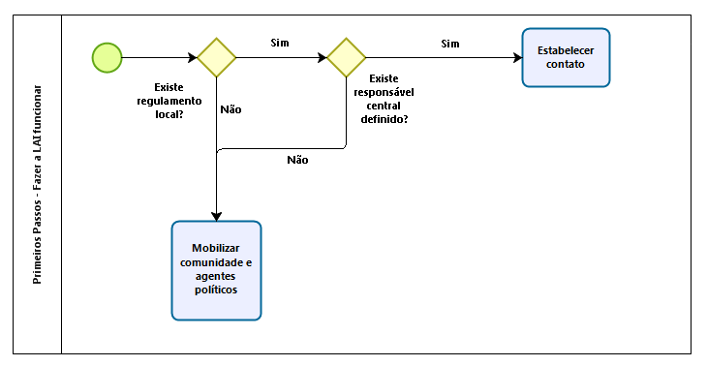
Primeira Etapa Gestão Inicial da Política de Informações

Slide 4
Primeira Etapa Regulamento Local
O que essencial que esteja previsto?
Quem é o gestor central da LAI no ente público;
Qual é o procedimento (como tramitam os requerimentos);
Quem é o responsável por receber e responder recursos em caso de negativa;

Slide 5
Primeira Etapa Gestor Central
E o gestor central?
O ideal é que o gestor não seja diretamente o Prefeito ou Secretário;
O ideal é que o gestor já tenha alguma experiência no ente público;
O ideal é que o gestor tenha habilidade com computador;

Slide 6
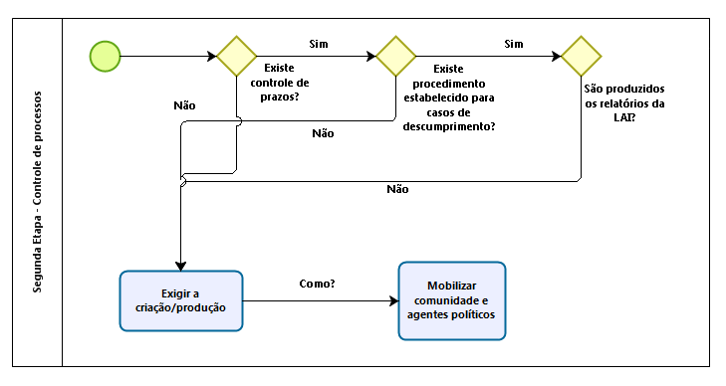
Segunda Etapa Controle da Política de Informações

Slide 7
Segunda Etapa Controle da Política de Informações
O que é essencial considerar?
Sem controle de prazos e responsabilização por descumprimentos é difícil avançar;
Nem todo atraso é má-fé, desorganização e falta de recursos (pessoal, conhecimento e equipamento) afetam bastante;
Para que servem os relatórios?
Demonstrar que a Política de Informações está funcionando;
Demonstrar quais são as áreas que a população mais precisa de info

Slide 8
Segunda Etapa Controle da Política de Informações
Ainda sobre os relatórios
Número alto de requerimentos pode indicar problemas na transparência ativa
Informação ausente no site;
Acesso difícil/complexo;
Número baixo de requerimentos pode indicar que a população não sabe onde e/ou como fazer requerimentos de informação
Pouca divulgação;
Ferramentas de difícil utilização;

Slide 9
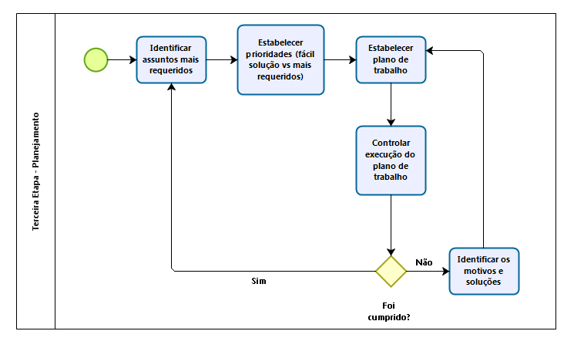
Terceira Etapa Planejamento e Execução

Slide 10
Terceira Etapa Planejamento e Execução
O que um Plano de Trabalho precisa ter?
Objetivo final;
Medidas para atingir este objetivo;
Órgãos e pessoas responsáveis por cada medida;
Prazos claros;
Revisão após um período previamente estabelecido;

Slide 11
Terceira Etapa Planejamento e Execução
EXEMPLO
O quê? | Como? | Quem? | Quando?
Divulgar endereços dos imóveis públicos | Fazer levantamento no cadastro de imóveis | Divisão de patrimônio | Nov/2018
 | Organizar planilha | Divisão de patrimônio | Dez/2018
 | Colocar planilha no site | Divisão de TI | Jan/2019

Slide 12
Organização das informações no Observatório Social
O que um OS precisa ter para organizar suas ações em transparência?
Saber o que já foi pedido;
Saber quando foi pedido;
Saber como foi pedido;
Saber o que precisa ser pedido;

Slide 13
Questões interessantes
Nem toda informação pública está só com a Prefeitura/Câmara
Consumo de água de órgãos públicos | Corsan
Consumo de energia | CEEE
PPCI | Corpo de Bombeiros
Reformas/obras | CREA/CRA
Repasses de recursos | Governo estadual/federal
Auditorias/Relatórios | Tribunal de Contas do Estado

Slide 14
Questões interessantes
Notificação de recebimento de recursos federais (Art. 2º - LF 9.452/97)
A Prefeitura [...] notificará os partidos políticos, os sindicatos de trabalhadores e as entidades empresariais, com sede no município, da respectiva liberação, no prazo de 2 dias úteis, contado da data de recebimento dos recursos;

